Slide 1
經濟學期末報告
應財系
BL103510
莊珮宜

Slide 2
經濟學的定義
經濟學注重的是研究經濟行為者在一個經濟體系下的行為，
以及他們彼此之間的互動。在現代，經濟學的教材通常將這
門領域的研究分為總體經濟學和個體經濟學。個體經濟學檢
視一個社會裡基本層次的行為，包括個體的行為者（例如個
人、公司、買家或賣家）以及與市場的互動。而總體經濟學
則分析整個經濟體和其議題，包括失業、通貨膨脹、經濟成
長、財政和貨幣政策等。

Slide 3
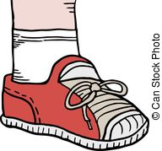
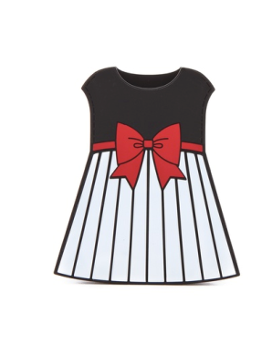
人們面臨取捨
天下沒有免費的午餐，要想得到一種東西都要以放棄另外一種的東西為代價。
(例1)女孩想在生日時買一個禮物送給自己,可是她想要一隻小狗也想要一雙鞋又
想要一件洋裝,這麼多的慾望中只能選擇一樣,在考慮的過程中就面臨了取捨的問
題。

Slide 4
(例2)荷馬的公司突然公休一天所以他賺到一天的休假,在一天的休假中
他想帶著家人去看電影也想跟老婆約會,而他的想法中也包含取捨的定
義,選擇其中一個另一個就要放棄。

Slide 5
經濟學的分類
個體經濟學
是現代經濟學的一個分支，研究經濟體系中最基本單元（個體、企業）的經濟行爲。個體經濟學重視需求與供給，如何影響個人，達成交易，並形成巿場中的均衡價格。
總體經濟學
是使用國民收入、經濟整體的投資和消費等總體性的統計概念來分析經濟運行規律的一個經濟學領域。總體經濟學是相對於古典的個體經濟學而言的。

Slide 6
需求曲線的移動
影響需求曲線移動的變數分為五個:
所得:商品價格不變下,商品需求隨著所得增加而增加,此商品為公共財。商品需求隨
所得上升而減少時,此商品為劣等財。
偏好:決定需求最明顯的因素為偏好。
相關商品價格:研究商品價格的形成及其變化規律的經濟學分支學科。
預期:預期未來所得與物價的變動都會影響現在的需求。
消費者人物:市場需求是由個別消費者需求家總而得。

Slide 7
供給曲線的移動
影響供給曲線移動的因素有五個:
技術:廠商在不同價格下願意提供的商品數量,主要受生產成本的影響,而成本與技術
關係密不可分。
生產因素價格:生產因素價格上揚直接造成廠商的生產成本上升,利潤下跌,進而導致
商品與服務供給曲線向左移動。
預期:廠商今天供給的商品數量受其對未來預期的影響。
銷售者人數:一商品的生產廠商越多,商品的供給量將會上升。
天氣:對某些農產品來說,天氣扮演舉足輕重的角色。

Slide 8
市場結構
獨占 | 寡占 | 壟斷性競爭 | 完全競爭
沒有近似的替代品，一個廠商就是一個產業某些有進入障礙。 | 廠商數目少，因此生產與訂價決策彼此牽制可能有進入障礙。 | 廠商數也很多，但由於各家產品具異質性， 因此個別廠商仍有部分的價格決定力量。 | 廠商數很多，訊息充分，移動自由，產品同質、 沒有歧視、個別廠商無法改變產品價格。
郵政 鑽石 自來水 電力公司 菸酒公賣局 | 汽車 汽油 香菸 百貨 電視台 | 服飾 餐廳 理髮店 | 稻米市場

Slide 9
排它性 & 消費敵對性
私有財 | 公共財 | 共同資源 | 自然獨占
商品具排它性與消費敵對性即為私有財。 | 商品具非排它性與消費非敵對性即為公共財。 | 商品具消費敵對性但有非排它性即為共同資源。 | 商品具排它性但沒有消費敵對性即為自然獨占所提供的商品。
項鍊 手機 蛋糕 公仔 包包 | 國防 法院 道路 國民教育 地下水道 | 空氣 深海魚 公共廁所 公共停車場 | 游泳池 有線電視台

Slide 10
The End

